Slide 1
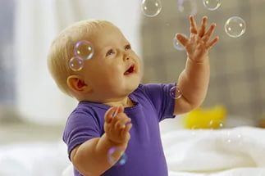
Муниципальное дошкольное образовательной учреждение
«Детский сад № 81 для детей раннего возраста»
ГОРОДСКОЕ МЕТОДИЧЕСКОЕ ОБЪЕДИНЕНИЕ
по апробации образовательной программы дошкольного образования
для детей от 2 месяцев до 3 лет «Теремок»
Тема: «Особенности познавательного развития
детей раннего возраста»

Slide 2
Познавательное развитие – это развитие интересов детей, любознательности и познавательной мотивации; развитие воображения и творческой активности, формирование первичных представлений о себе, объектах окружающего мира.

Slide 3
Познавательное развитие по ФГОС ДО – это развитие интересов, любознательности, познавательной мотивации, развитие воображения и творческой активности.
Познавательные процессы – это система психических функций, обеспечивающих отражение, познание субъектом явлений объективного мира, т.е. природной и социальной среды.
Познавательная сфера личности включает:
Ощущения
- Восприятие
Внимание
Память
Мышление
Воображение

Slide 4
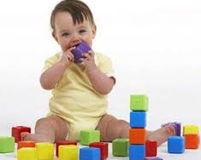
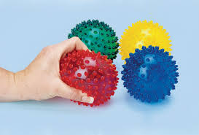
Восприятие
Восприятие в раннем возрасте, это освоение основных сенсорных эталонов цвета, формы и величины.
В раннем возрасте (к 3 годам) восприятие носит предметный характер, т. е свойства предмета (цвет, форма, величина) на отделяются ребенком от самого предмета, а сливаются в единое целое с ним.
Формируется восприятие мира:
форма: круг, квадрат;
величина: маленький, большой;
цвет - 4 основных цвета:
красный,
желтый,
синий,
зелёный

Slide 5
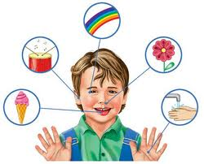
Ощущение
С ощущением ребенок уже рождается – это первая форма познания окружающей действительности.
С ощущений начинается развитие человека.
Различают пять основных видов ощущений:
1.Вкусовые
2.Тактильные
3.Обонятельные
4.Зрительные
5. Слуховые

Slide 6
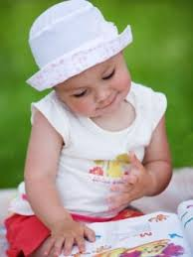
Внимание
Внимание – это один из сложных познавательных процессов.
Если нет внимания, то все напрасно.
Внимание состоит из четырех свойств:
концентрация;
устойчивость;
переключение;
распределение.
Концентрация - это степень сосредоточенности
сознания на одном и том же предмете, объекте
деятельности.
Концентрация внимания в раннем возрасте
непроизвольная. Если понравился вид деятельности,
то ребенок увлекается.

Slide 7
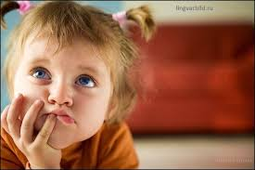
Память
Память – это сложный психический процесс,
определяющий как запечатление, сохранение,
узнавание и воспроизведение человеком его
опыта.
ВИДЫ ПАМЯТИ
ПO
СОДЕРЖАНИЮ
ПСИХИЧЕСКОЙ
АКТИВНОСТИ
1. ДВИГАТЕЛЬНАЯ
2. ОБРАЗНАЯ
1) ЗРИТЕЛЬНАЯ
2) ОБОНЯТЕЛЬНАЯ
3)СЛУХОВАЯ
4) ВКУСОВАЯ
5) ОСЯЗАТЕЛЬНАЯ
3. ЭМОЦИОНАЛЬНАЯ
4. СЛОВЕСНО-
ЛОГИЧЕСКАЯ
ПО
ПРОДОЛЖИТЕЛЬНОСТИ
СОХРАНЕНИЯ
МАТЕРИАЛА
1. КРАТКОВРЕМЕННАЯ
2. ДОЛГОВРЕМЕННАЯ
3. ОПЕРАТИВНАЯ
ПО СТЕПЕНИ
ВОЛЕВОЙ
РЕГУЛЯЦИИ
1.НЕПРОИЗВОЛЬНАЯ
2. ПРОИЗВОЛЬНАЯ

Slide 8
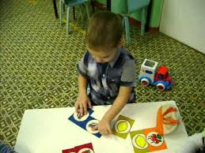
Мышление
Мышление – это высший интеллектуальный
познавательный процесс. Оно дает возможность
познавать такие предметы и явления, которые не
могут быть непосредственно восприняты
органами чувств.
Виды мышления:
1. Наглядно-действенное – познание с помощью манипулирования предметами – игрушками.
2. Наглядно-образное – познание с помощью
представлений предметов, явлений.
3. Словесно-логическое – познание с помощью
понятий, слов, рассуждений.
В развитии внимания формируется наглядно-действенное мышление (оно является ведущим до 3 лет). Больше никакого мышления не формируется. Ребенок думает с помощью рук.

Slide 9
Воображение
Воображение – психический процесс создания образа
предмета путем преобразования
реальности.
Виды воображения:
произвольное;
непроизвольное.
В раннем возрасте воображение не развито, так как оно основано на процессах памяти и мышления. У детей раннего возраста нет опыта, чтобы придумать что-то новое. Воображение начинает развиваться только в дошкольном возрасте.

Slide 10
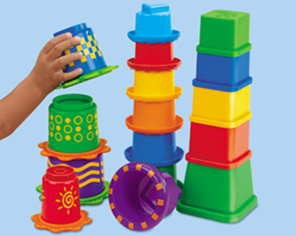
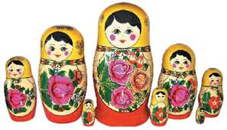
Познавательное развитие в раннем возрасте
Виды деятельности:
- предметная деятельность и игры с
составными и динамическими игрушками;
экспериментирование с материалами и веществам;
- общение с взрослым;
- совместные игры со сверстниками под руководством взрослого;
- самообслуживание и действия с бытовыми предметами- орудиями;
- восприятие смысла музыки, сказок, стихов, картинок;
- двигательная активность.

Slide 11
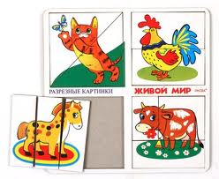
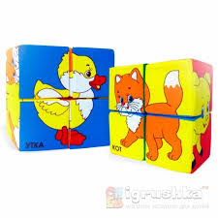
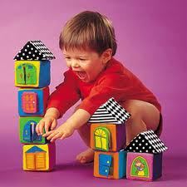
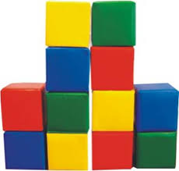
Познавательное развитие в раннем возрасте
Дидактические игры
Экспериментирование
Предметная деятельность
Наблюдения
Конструирование
Самообслуживание
Чтение художественной литературы
Продуктивная деятельность
Театрализованная деятельность
Беседы
Рассматривание иллюстраций

Slide 12
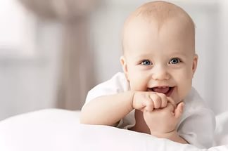
Спасибо за внимание!
ds81.edu-ukhta.ru/

